Slide 1
ÁRVORE B
Romário Dias Paz

Slide 2
01
ITENS DA LISTA

Slide 3
Lista de itens para inserir na Árvore B
3
7
9
23
45
1
5
14
25
24

Slide 4
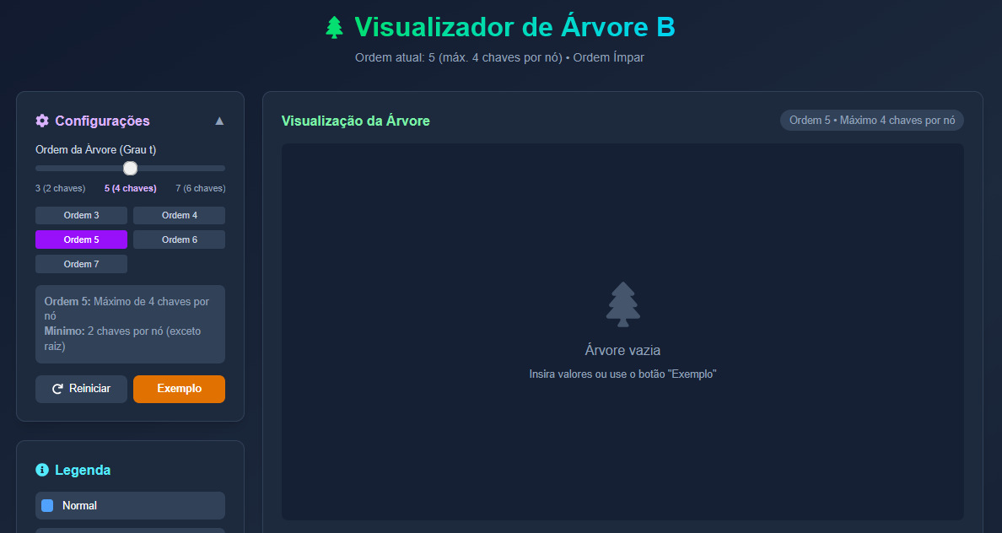
Estado Inicial

Slide 5
02
INSERÇÃO NA ÁRVORE B

Slide 6

Inserir 3
Raiz (ainda folha) recebe 3

Slide 7
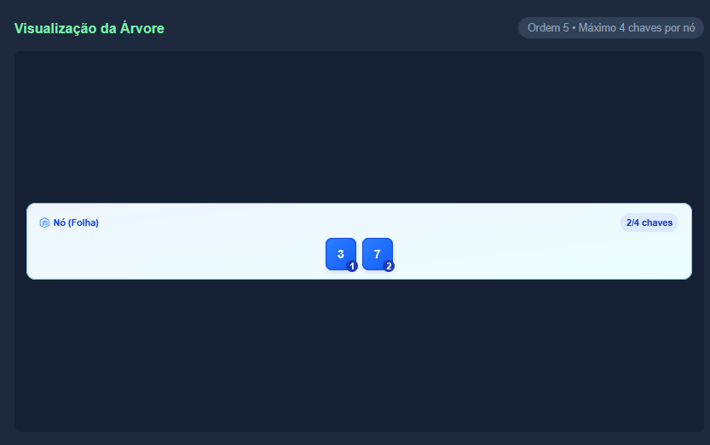
Inserir 7
Vai para a mesma folha (ordem crescente).

Slide 8
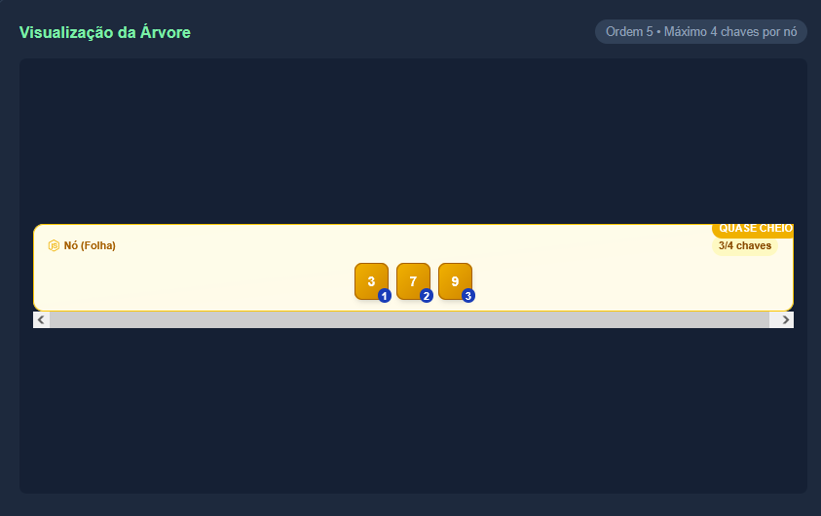
Inserir 9
Vai para a mesma folha (ordem crescente).
Mudança de cor (amarela), para indicar que está chegando ao limite.

Slide 9
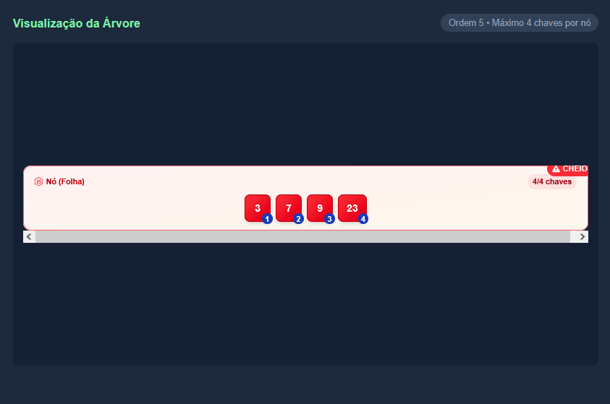
Inserir 23
Vai para a mesma folha (ordem crescente).
Mudança de cor (vermelha), para indicar que está no limite.

Slide 10
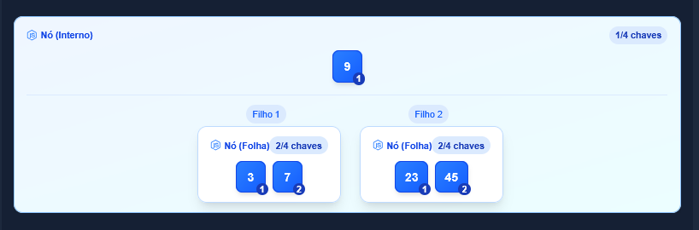
Inserir 45 -> Causa Split (5 chaves no mesmo nó)
Esquerda: [3 | 7]
Antes do split (ordenado): [3 | 7 | 9 | 23 | 45]
Chave do meio (3ª) = 9 → promovida para nova raiz.
Dois nós filhos resultantes:
  Esquerda: [3 | 7]
  Direita: [23 | 45]

Slide 11
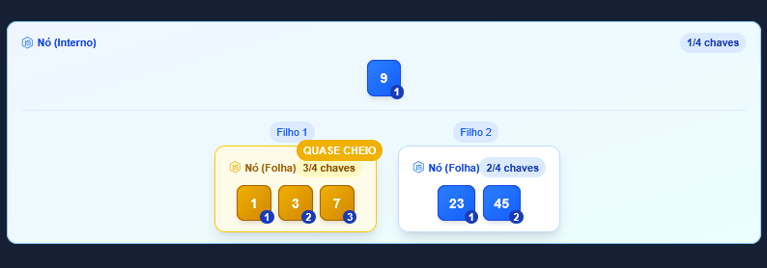
Inserir 1
Vai para folha esquerda (porque 1 < 9).

Slide 12
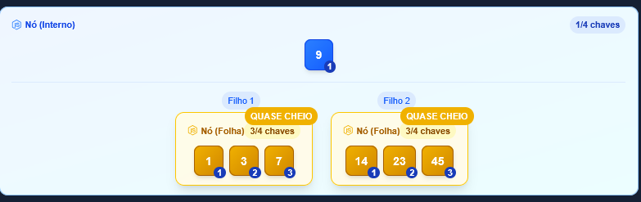
Inserir 14
14 > 9 → vai para folha direita [23 | 45], e entra antes do 23
Vai para a mesma folha (ordem crescente).

Slide 13
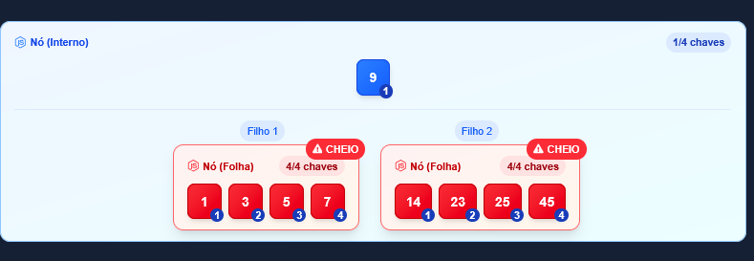
Inserir 25
25 > 9 → folha direita [14 | 23 | 45] recebe 25 (ordenado)
Vai para a mesma folha (ordem crescente).

Slide 14
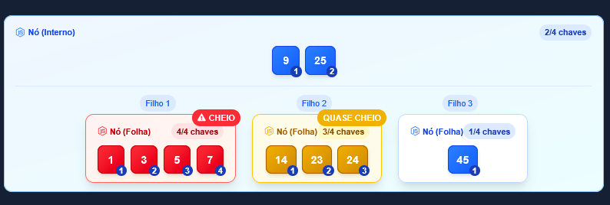
Inserir 24 → folha direita recebe 5ª chave → split
14 > 9 → vai para folha direita [23 | 45], e entra antes do 23
Chave do meio (3ª) = 24 → promovida para o pai (atual raiz [9])
Folhas resultantes:
  Esquerda: [14 | 23]
  Direita: [25 | 45]

Slide 15
Flashlight Slide Template
03
REMOÇÃO

Slide 16
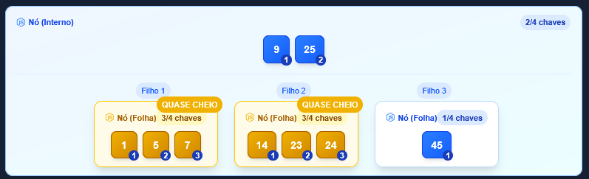
Remoção de 3
Onde está: na folha do filho esquerdo [1 | 3 | 5 | 7].
Ação: simplesmente removemos 3 da folha (é uma remoção em folha).
Novo conteúdo do nó esquerdo: [1 | 5 |7 ] (3 chaves).
Verificação do mínimo: 3 ≥ 2 → não é necessário reequilíbrio.

Slide 17
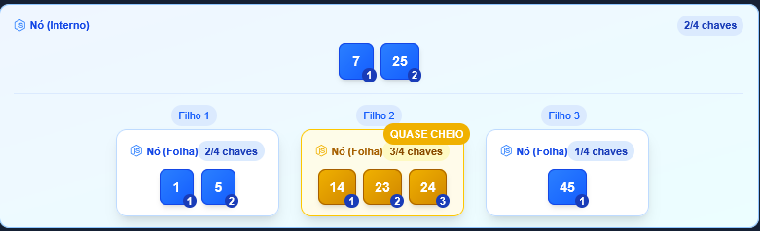
Remoção de 9 (chave interna)
Onde está: 9 está na raiz (nó interno).
Regra para remover chave interna: substituir pela antecessora (maior chave do filho à esquerda) ou pelo sucessor (menor do filho à direita) e então remover essa chave na folha correspondente.
Escolha: usamos o predecessor (máximo no filho esquerdo). No filho esquerdo [1 | 5 |7 ] o máximo é 7.
Passos:
Substituir 9 por 7 na raiz → raiz vira [7 | 24].
Remover 7 do filho esquerdo (era onde estava o predecessor).
Depois da remoção no filho esquerdo: filho esquerdo passa de [1 | 5 |7 ] -> [1 | 5 ]
Verificação do mínimo: [1 | 5 ] tem 2 chaves → atende ao mínimo (2) → sem reequilíbrio adicional.

Slide 18
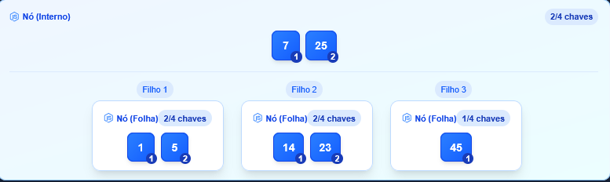
Remoção de 24 (agora na raiz)
Onde está: 9 está na raiz (nó interno).
Regra para remover chave interna: substituir pela antecessora (maior chave do filho à esquerda) ou pelo sucessor (menor do filho à direita) e então remover essa chave na folha correspondente.
Escolha: usamos o predecessor (máximo no filho esquerdo). No filho esquerdo [1 | 5 |7 ] o máximo é 7.
Passos:
Substituir 9 por 7 na raiz → raiz vira [7 | 24].
Remover 7 do filho esquerdo (era onde estava o predecessor).
Depois da remoção no filho esquerdo: filho esquerdo passa de [1 | 5 |7 ] -> [1 | 5 ]
Verificação do mínimo: [1 | 5 ] tem 2 chaves → atende ao mínimo (2) → sem reequilíbrio adicional.

Slide 19
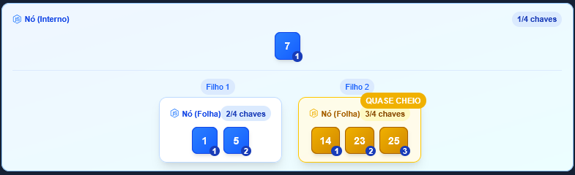
Remoção de 45
Onde está: 9 está na raiz (nó interno).
Regra para remover chave interna: substituir pela antecessora (maior chave do filho à esquerda) ou pelo sucessor (menor do filho à direita) e então remover essa chave na folha correspondente.
Escolha: usamos o predecessor (máximo no filho esquerdo). No filho esquerdo [1 | 5 |7 ] o máximo é 7.
Passos:
Substituir 9 por 7 na raiz → raiz vira [7 | 24].
Remover 7 do filho esquerdo (era onde estava o predecessor).
Depois da remoção no filho esquerdo: filho esquerdo passa de [1 | 5 |7 ] -> [1 | 5 ]
Verificação do mínimo: [1 | 5 ] tem 2 chaves → atende ao mínimo (2) → sem reequilíbrio adicional.

Slide 20
Link úteis
Links:
https://github.com/romarioulbra/arvore-B

